Slide 1

Implementazione di Blockchain con Java RMI per un sistema di voto

Slide 2
Sommario
1. Introduzione
2. Specifiche
3. Struttura
4. Team
5. Demo
6. Risultati e Conclusioni

Slide 3
Introduzione
1

Slide 4
Blockchain
Registro distribuito
Transazioni
Blocchi
Miner
Algoritmo del Consenso

Slide 5
Voto elettronico
Proponiamo una nostra soluzione per un sistema di voto elettronico basato su blockchain.
Grazie a questa tecnologia è possibile soddisfare le specifiche richieste per un sistema di voto.

Slide 6
Specifiche
2

Slide 7
Specifiche da rispettare
Il voto
Il voto deve essere espresso in forma anonima.
Ogni persona può esprimere al più una preferenza.
Coppia di chiavi pubblica e privata per effettuare il voto.
Codice QR.
Segretezza
Si tratta di una problematica dovuta al sistema implementato su rete pubblica.
Utilizzo di chiavi usa e getta.
Nessuna informazione personale nelle transazioni.
Spoglio
Necessario garantire la consistenza delle votazioni.
Necessario riconoscere la presenza di brogli.
Possibilità di spoglio pubblico.

Slide 8
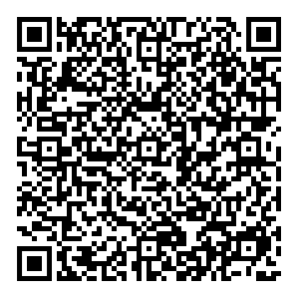
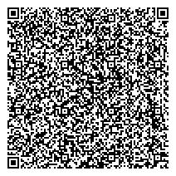
Chiave Pubblica
Chiave Privata

Slide 9
Struttura
3

Slide 10
Composizione del Progetto
Poll
Registry
Implementazione in Java
Java RMI
Suddivisione del Progetto
JAVA
Blockchain

Slide 11
Java RMI
Interfaccia
Necessaria per definire le operazioni che possono essere eseguite su on oggetto remoto.
Fondamentale per Java RMI.
Oggetto
Implementazione dei metodi definiti nell’interfaccia.
Applicazione
Istanza dell’oggetto e funzionalità ausiliarie direttamente accessibili all’utente.

Slide 12
Registry
Interfaccia
register
getIPSet
exists
Oggetto
Mantiene un elenco dei miner connessi e l’ora di iscrizione al registro.
Applicazione
Necessario mantenere aggiornato il registro.
Thread per backup.
Thread per pulizia.

Slide 13
Blockchain
Transaction
Chiave Pubblica
Timestamp
Contenuto
Hash
Firma
Block
Lista Transazioni
Merkle Root
Proof of Work
Genesis Block
Blockchain
Albero
Ring
Nodi Orfani
Catena Principale
Contains

Slide 14
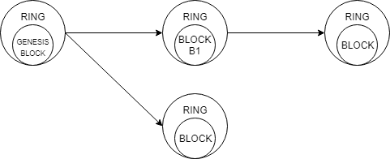
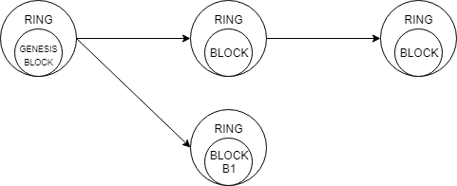
Il blocco B1 è contenuto
Il blocco B1 non è contenuto, è orfano

Slide 15
Miner
Interfaccia
getBlockchain
sendTransaction
sendBlock
getMissingBlocks
Oggetto
Blockchain locale
UpdateRegistry
TransactionsThread
BlocksThread
MinerThread
AskBlocksThread
Applicazione
Istanza di un miner.
Deve mantenere la connessione ai miner per scambio di blocchi e transazioni.

Slide 16
Poll
Vote
Classe che Rappresenta un voto contenuto in una transazione.
vote
seat
publicKey
signature
VoteApplication
Applicazione utilizzata per il voto.
Invia una transazione contenente un voto alla rete di Miner.
Necessita di preferenza, seggio e coppia di chiavi.
PollApplication
Applicazione utilizzata per lo spoglio.
Può essere eseguita da chiunque possa raggiungere la rete di miner.

Slide 17
Team
4

Slide 18
Sviluppo del Progetto
Daily Meeting
Progettazione
Esecuzione
Test

Slide 19
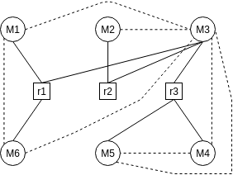
Test
La fase di test si è concentrata sul verificare la robustezza della rete e sull’efficacia del trasferimento delle informazioni.

Slide 20
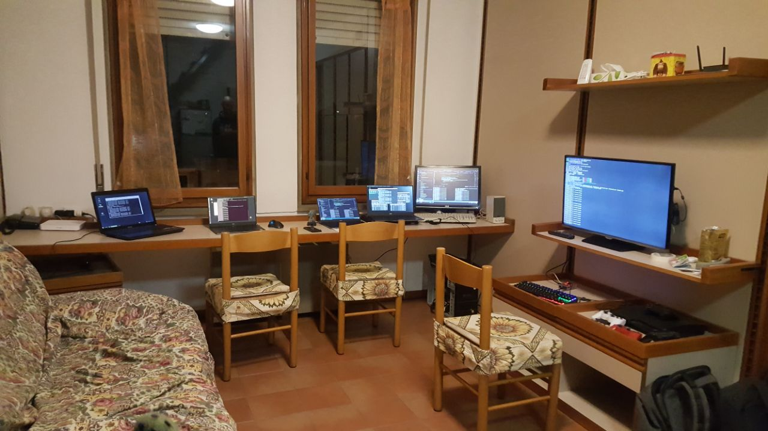

Slide 21
Demo
5

Slide 22
Risultati e Conclusioni
6

Slide 23
Pro e Contro
Raggiungimento degli Obiettivi
Con questo nostro sistema riteniamo di aver trovato una soluzione che rispetti le specifiche poste inizialmente.
Problema del Mining
Un problema di Blockchain è «chi fa il mining?»
Proponiamo una possibile soluzione nella nostra implementazione.
Altre alternative valide
Con la presenza di un ente affidabile, una soluzione centralizzata potrebbe essere un’alternativa valida.

Slide 24
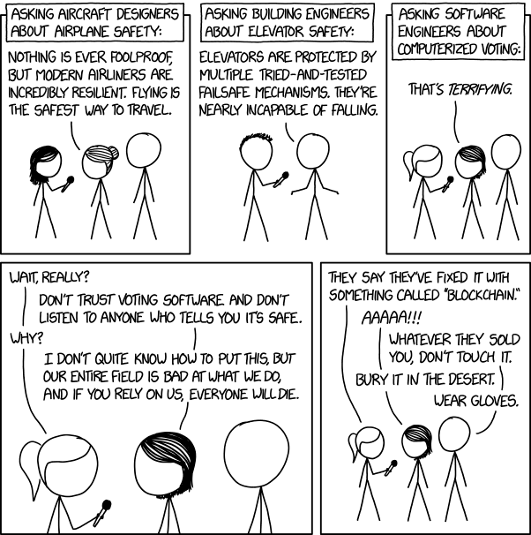

Slide 25
Grazie!
Domande?

